Slide 1
Development of a software suite for testing server hardware
Egor Tsamtsurov
Nikita Balashov
Konstantin Lukyanov

Slide 2
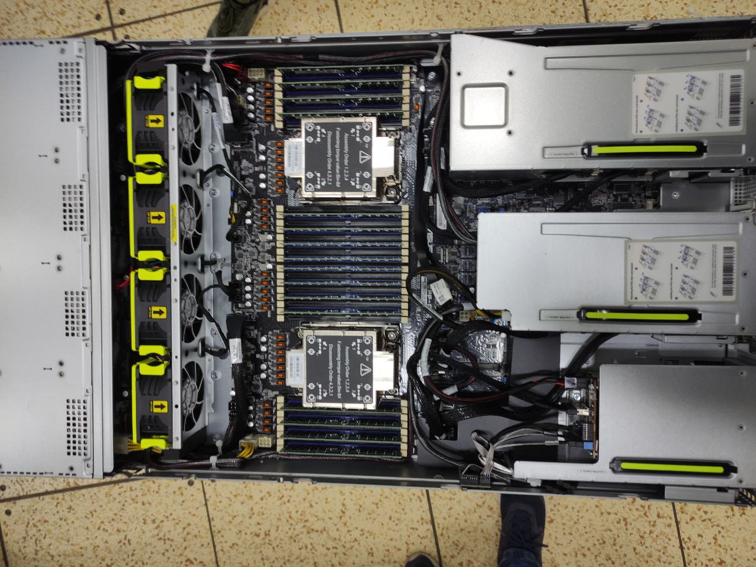
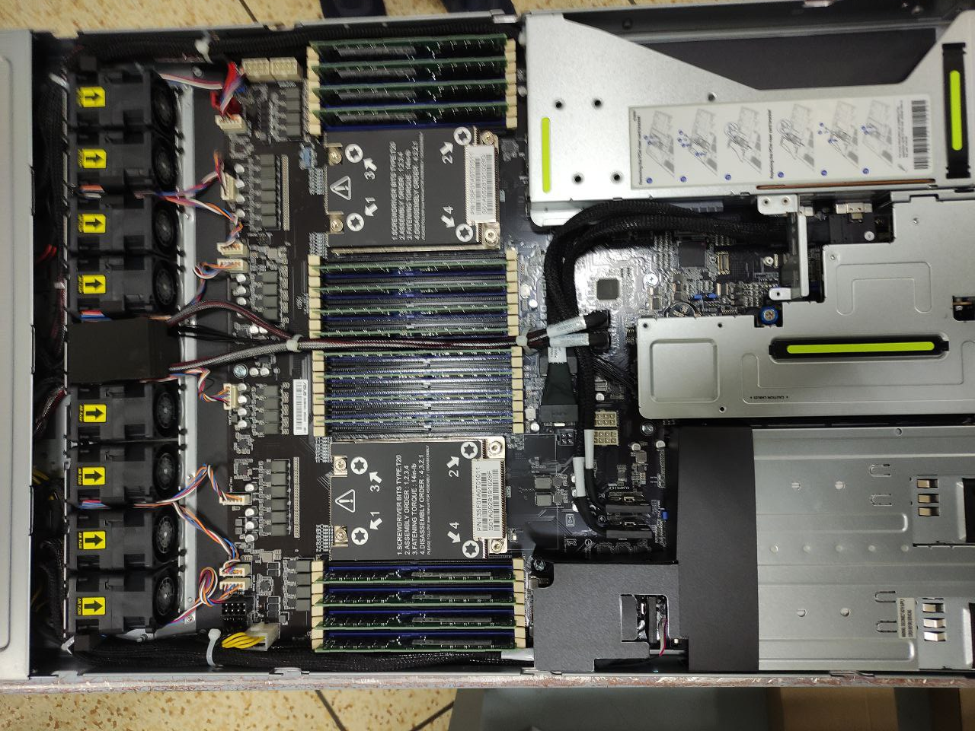
Motivation
Motivation – testing server hardware before it goes into operation to ensure reliable and uninterrupted performance of deployed systems.
Notes:
В связи с уходом многих брендов было принято решение попробовать закупать отдельные серверные компоненты и собирать сервера самостоятельно. Для обеспечения стабильной и бесперебойной работы нового оборудования критически важно провести тестирование собранного сервера как единое целое перед вводом оборудования в эксплуатацию и своевременно обнаруживать и устранять проблемы в работе серверного оборудования. Поэтому основные планируемые работы в рамках выбранной темы направлены на развитие систем тестирования и мониторинга серверного оборудования ОИЯИ, включая разработку сборщиков данных и подготовку утилит для тестирования компонентов оборудования. Данная тема является актуальной, поскольку результаты закупки оборудования и качество его работы напрямую зависит от качества тестирования и мониторинга.
Due to the departure of many brands, we decided to try purchasing individual server components and assembling servers by ourselves. To ensure stable and uninterrupted operation of new equipment, it is critically important to test the assembled server before putting the equipment into operation and to rapidly detect and eliminate problems in the operation of the server equipment. Therefore, the main planned work within the framework of the selected topic is aimed at developing testing and monitoring systems for JINR server equipment, including the development of data collectors and the preparation of utilities for testing equipment components. This topic is relevant, since the results of equipment purchase and the quality of its operation directly depend on the quality of testing and monitoring.

Slide 3
Objective and Tasks
Objective – development of a software solution for testing server hardware.
Tasks:
Search of existing methodologies for testing server hardware to detect faulty components
Analysis and selection of software tools for testing
Preparation of a monitoring system based on the Prometheus, Grafana, Node Exporter technology stack
Analysis of testing methods, trial run, analysis of results
Integrate developed solution to inventory system based on iTop
3 of 11
Notes:
В рамках выбранной темы была поставлена следующая цель: разработать программное решение для тестирования серверного оборудования перед его вводом в эксплуатацию.
Для достижения поставленной цели были выделены задачи.
Within the area of the chosen topic, the following goal was set: to develop a software solution for testing server equipment before its commissioning. To achieve the set goal, tasks were identified.

Slide 4
Hardware Testing Method
- moment of purchase
- moment of commissioning
Failure Rate Graph of Equipment at Different Stages of the Lifecycle
4 of 11
Notes:
На слайде представлен схематичный график частоты выхода из строя оборудования на различных этапах его жизненного цикла. После производства на фабрике и первичных тестов покупатель получает оборудование в момент времени, отмеченный синей звездой. Будем считать, что момент ввода оборудования в эксплуатацию должен быть моментом времени, отмеченным красной звездой. Этот момент выбран не случайно – график частоты выхода из строя выходит на плато. Таким образом, задача сводится к поиску длины промежутка от синей до красной звезды. Данный временной промежуток эквивалентен времени тестирования оборудования.
The slide shows a schematic graph of the equipment failure rate at various stages of its life cycle. After production at the factory and initial testing, the buyer receives the equipment at the time marked with a blue star. Let's assume that the moment of putting the equipment into operation should be the time marked with a red star. This moment was not chosen by chance - the graph of the failure rate reaches a plateau. Thus, the task is reduced to finding the length of the interval from the blue to the red star. This time interval is equivalent to the equipment testing time.

Slide 5
HASS Testing Method (Highly Accelerated Stress Test)
t = $− \frac{ln(1 − SS)}{{0. 0017 ∗ \left(Tr + 0.6\right)}^{0.6}}$ (1),
SS – screening strength, Tr – temperature range above ambient, t – testing time.
AMD EPYC 7413 processor testing using the first method – 12 days (99% screening strength)
$\frac{t}{t_{cycle}}$ = $− \frac{ln(1 − SS)}{{0. 0017 ∗ \left(Tr + 0.6\right)}^{0.6} ∗\left[\ln\left(e+gradT\right)\right]}$ (2),
Tr – difference between max and min temperature along one cycle, gradT – temperature change rate, t – overall testing time, $t_{cycle}$ - one cycle duration (heating-cooling).
Testing by the second method of the same processor – 9 hours (99% screening strength)
5 of 11
Notes:
В качестве метода тестирования выбран метод ускоренной проверки надежности электронных компонентов HASS. В нашем случае он подразумевает использование температуры тестируемого компонента в качестве изменяемого параметра. Метод применяется для ускорения процессов деградации материалов и компонентов. Из стандартов ВВС США были взяты две эмпирические формулы (1,2), описывающие методику тестирования.
В первом случае по достижении максимальной температуры она фиксируется на определенное время. В качестве примера было рассчитано время тестирования одного конкретной модели процессора. Для достижения надежности 99% компонент следует тестировать 12 дней.
Во втором случае проводится так называемое термоциклирование: с заданной периодичностью происходит нагревание и охлаждение тестируемого компонента. При использовании данного метода тестирование с той же надежность займет 9 часов.
Из полученных данных можно сделать следующий вывод – если есть возможность быстро изменять температуру, то используем второй метод, если нет – первый.
!!!нагреваем программно нагружая!!!
The HASS method of accelerated reliability testing of electronic components was chosen as the testing method. In our case, it involves using the temperature of the tested component as a variable parameter. The method is used to accelerate the degradation processes of materials and components. Two empirical formulas (1,2) were taken from the US military standards to describe the testing methodology. For processor heating we use synthetic stress tests.
In the first case, upon reaching the maximum temperature, it is fixed for a certain time. As an example, the testing time of one specific processor model was calculated. To achieve 99% reliability, the component should be tested for 12 days.
In the second case, so-called thermal cycling is carried out: the tested component is heated and cooled at a specified frequency. When using this method, testing with the same reliability will take 9 hours.
From the data obtained, the following conclusion can be made - if it is possible to quickly change the temperature, then we use the second method, if not - the first.

Slide 6
Selection of Software Tools for Stress Testing
There are a huge number of testing tools, and it is impossible to test each one, so several of the most popular ones were selected.
Main criteria – ability to test particular component.
Based on the data obtained, it was decided to use stress-ng to test the operation of the monitoring.
Analysis of testing utilities
6 of 11
Notes:
Существует огромное количество средств тестирования, и каждое проверить невозможно, поэтому выбрано несколько наиболее популярных. Изначально рассматривались только бесплатные решения, однако утилита geekbench является очень популярным решением, поэтому она включена в список сравнения.
В качестве критериев оценки выбраны доступность и возможность тестирования того или иного компонента и некоторые особенности. На основе полученных данных решено использовать stress-ng для проверки работы системы мониторинга и Phoronix Test Suite в конечной версии решения.
There are a huge number of testing tools, and it is impossible to test each one, so several of the most popular ones were selected. Initially, only free solutions were considered, but the geekbench utility is a very popular solution, so it is included in the comparison list. The evaluation criteria were the availability and possibility of testing a particular component and some features. Based on the data obtained, it was decided to use stress-ng to test the operation of the monitoring.

Slide 7
Test System Logic
Three parts included: Test server, Prometheus Server and iTop Server.
Test server – performs test, creates metrics and log files.
Prometheus server – a server where metrics of testing process stores.
iTop server – a system that used as an inventory system.
7 of 11
Notes:
In the picture we can see a diagram showing the logic of testing process. Process includes 3 different servers. The first one is the Test server. Test package has shell script named Install for dependencies installing, python script named Stress for test run and some shell scripts to push metrics to database. Installing script creates a instance of Node exporter for metrics generation and runs Stress script. Stress script performs calibration run, than evaluates test duration and launches full test. During test script writes log file with useful info. By itself Prometheus implements pull-like model of collecting metrics. That’s the reason we have Prometheus Pushgateway, it gives an ability to move to push-like model. When test run completed, Stress script send creates a record of tested server in iTop system and links log file to it.

Slide 8
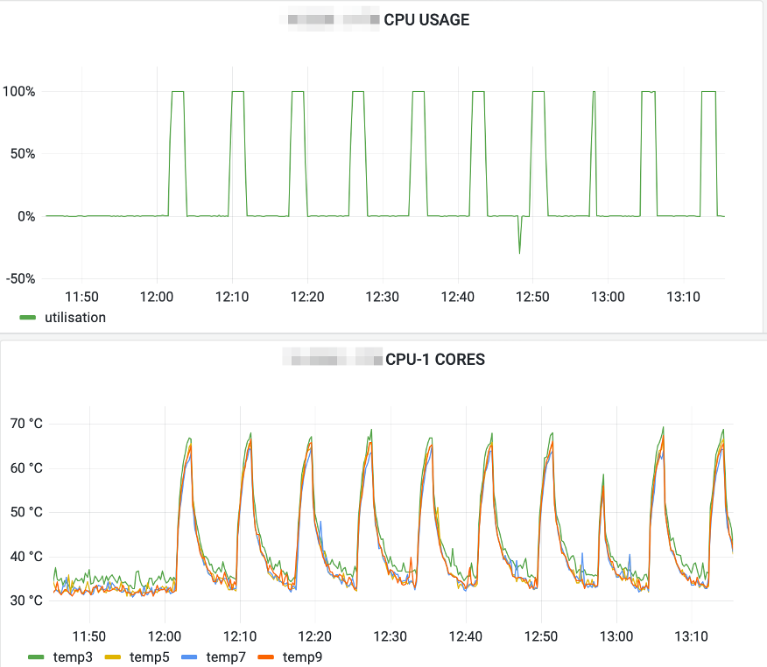
Preparation of the Monitoring System
The monitoring system based on the Prometheus, Grafana, Node Exporter technology stack was deployed on a virtual machine in the JINR cloud.
A CPU test run results performed using one of new servers. Monitoring is vital to track and evaluate the testing process.
8 of 11
Notes:
Система мониторинга на базе стека технологий Prometheus, Grafana, Node Exporter была развернута на виртуальной машине в облаке ОИЯИ.
Тестовый запуск системы мониторинга был произведен на примере одного из серверов для одного компонента (а именно процессора).
The monitoring system based on the Prometheus, Grafana, Node Exporter technology stack was deployed on a virtual machine in the JINR cloud.
A test run of the monitoring system was performed using one of the servers for one component ( processor). Upper graph shows to us CPU utilization during the process and the lower shows temperature by CPU cores.

Slide 9
Test Logs
{'hostname': 'localhost-live', 'ip_address': '0.0.0.0', 'n_cpus': 96}
Full temperature and utilisation graphs available at: https://mon-service.jinr.ru/*******
phase one run started at 1718885289
phase one run ended at 1718886490
maximum temperature is 75.950000 and minimum temperature is 36.387500
phase two run started at 1718886490
phase two run ended at 1718886956
heating time is 125 seconds and cooling time is 341 seconds
Tr = 39.56250000000001
gradT = 6.9611436950146635
26 cycles for 0.990000 screen strength
one cycle duration is 7 minutes. estimated termocycling duration is 3 hours
started 0 of 26 cycles at 1718886956.000000, heating
started 0 of 26 cycles at 1718887084.000000, cooling
cycle 0 of 26 cycles ended at 1718887428.000000
started 1 of 26 cycles at 1718887428.000000, heating
Logs file structure:
Host info
Monitoring url
Calibration start-up
Evaluating the duration of testing
Current index of cycle
Cycle result
9 of 11
Notes:
Журналы тестирования записываются с момента запуска скрипта тестирования и до момента его завершения. В них записывается следующая информация: имя сервера, его адрес, количество ядер, время запуска калибровочного теста, максимальная и минимальная температуры во время тестирования, скорость изменения температуры, предполагаемое число циклов и время тестирования. также в этот файл записываются результаты циклов, они помогут понять, возникли ли какие-то ошибки на этапе тестирования. Также в начале и конце файла располагаются ссылки на мониторинг в подсистеме Grafana.
Test logs are recorded from the moment the testing script is launched until its completion. The records include the following information: server name, its address, number of cores, calibration test launch time, maximum and minimum temperatures during testing, temperature change rate, estimated number of cycles and testing time. The results of the cycles are also recorded in this file, they will help to understand whether any errors occurred during the testing stage. Also at the beginning and end of the file there are links to corresponding dashboards in the Grafana.

Slide 10
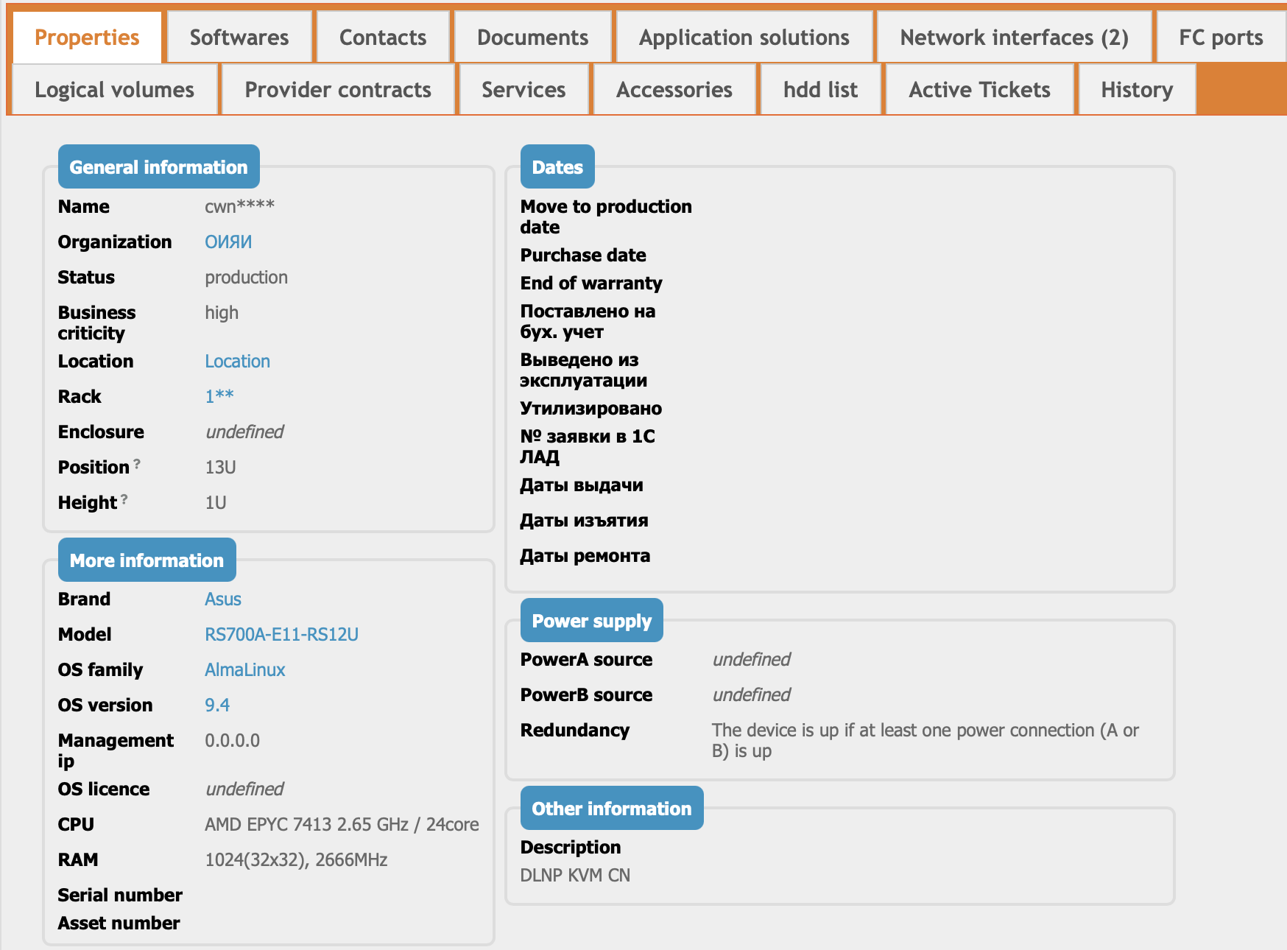
iTop Integration
Integration goals:
Automatic addition of a record about new server to database
Automatic filling of great part of server fields
Link test logs file to server record
10 of 11
Notes:
Далее переходим к заключительному, но очень важному этапу, а именно к интеграции с системой инвентаризации iTop. В ЛИТ данная система используется для учета серверного оборудования. В рамках интеграции разрабатываемого решения с iTop необходимо выполнить несколько подзадач. Первая – автоматизированное добавление сервера в реестр учета. После этапа тестирования и формирования логов добавляем новый сервер посредством api iTop. Заносим поля из разделов Основное, Спецификация и Даты.
предполагается, что система будет автоматически создавать запись о сервере со всеми полями и заполнять большинство полей. оставшуюся часть будет заполнять техник самостоятельно. сам отчет добавляется в раздел «документы» для созданной записи
Next, we move on to the final, but very important stage, namely, integration with the iTop inventory system. In LIT, this system is used to account for server equipment. As part of the integration of the solution being developed with iTop, several subtasks must be completed. The first is the automated addition of a server to the inventory system. After the testing stage and the formation of logs, we add a new server via the iTop API. We enter fields from the Main, Specification and Dates sections.

Slide 11
Current Results
Current results:
Testing methods have been selected and developed
An analysis and trial run of the testing software tools have been conducted
A monitoring system has been deployed
The entire equipment testing process has been validated
In progress:
iTop integration
Thanks for your attention!
11 of 11

